Slide 1
Jetpack Compose u Android mobilnim aplikacijama
Napredno softversko inženjerstvo
Anastasija Vasić, br. Indeksa 1848

Slide 2




Uvod
Jetpack Compose je moderni Android toolkit za izradu korisničkog interfejsa (UI) koji koristi deklarativni pristup.
Deklarativni model omogućava opisivanje UI komponenti pozivanjem niza funkcija koje transformišu podatke u hijerarhiju korisničkog interfejsa. Ovaj pristup eliminiše potrebu za XML stranicama i omogućava pisanje koda direktno u Kotlinu.
Neke kompanije koje koriste Jetpack Compose:

Slide 3

Istorijat
Prvi put predstavljen maja 2019. godine na Google I/O konferenciji.
Avgusta 2020. godine se pojavljuje alpha izdanje, a februara 2021. godine i beta izdanje
U upotrebi je od jula 2021. godine
Danas je ključni alat za savremeni Android razvoj i
u potpunosti zamenjuje tradicionalni XML pristup
Kompatibilan sa postojećim Android aplikacijama
Podržava verziju Android 5.0 i novije

Slide 4
Problem tradicionalnog UI razvoja
Problemi sa XML-om i View sistemom
Velika količina koda
Više fajlova (XML + Kotlin)
Složenost održavanja
findViewById i povezivanje UI elemenata
Teškoća pri radu sa dinamičkim sadržajem
Komplikovanije korišćenje animacija

Slide 5
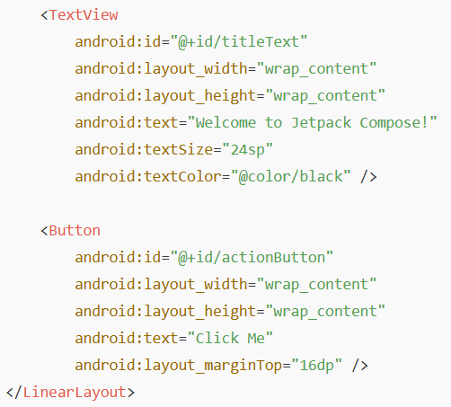
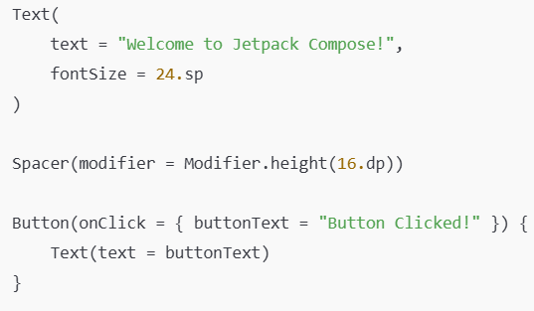
XML u poređenju sa Jetpack Compose

Slide 6
Rešenje: Jetpack Compose
Deklarativni UI pristup
Manje koda, brži razvoj
Potpuna integracija sa Kotlin kodom
Lako prilagodljiv i fleksibilan
Lak za održavanje
Interoperabilnost sa postojećim komponentama

Slide 7
Deklarativno programiranje
Deklarativno programiranje je pristup u kojem programer opisuje šta aplikacija treba da radi, a ne kako da to postigne.
Fokus je na definisanju željenog ishoda, dok se sama implementacija detalja prepušta tehnologiji ili alatu. Na primer, u Jetpack Compose-u samo definišemo izgled i ponašanje UI komponenata, dok se briga o njihovom renderovanju prepušta sistemu.
Suprotno tome, imperativno programiranje zahteva eksplicitnu definiciju koraka za postizanje rezultata. Mora detaljno da se opiše struktura, povezivanje i ažuriranje svakog elementa.

Slide 8
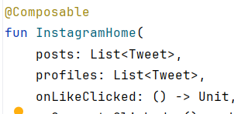
Struktura Jetpack Compose-a
Composable funkcije - osnovni gradivni blokovi u Jetpack Compose-u. Svaka funkcija označena anotacijom @Composable predstavlja deo korisničkog interfejsa.
Umesto definisanja statičnog interfejsa u XML fajlu, interfejs se piše direktno u Kotlin kodu koristeći ove funkcije.
One su reaktivne, što znači da automatski ažuriraju prikaz kada se podaci promene.

Slide 9
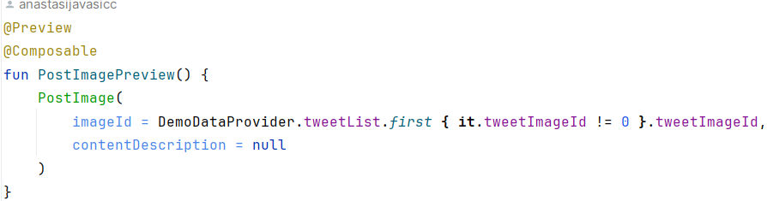
Struktura Jetpack Compose-a
Preview funkcija – za generisanje pogleda Composable funkcija.
Umesto instaliranja APK-a na emulatoru ili virtuelnom uređaju, pomoću ove funkcije možemo pogledati UI direktno unutar IDE-a. @Preview anotacija se koristi za označavanje ovih funkcija.

Slide 10
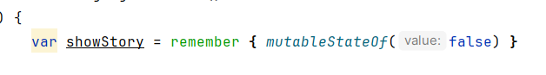
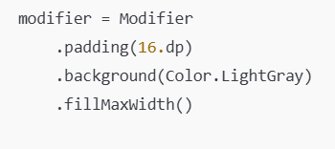
Struktura Jetpack Compose-a
State omogućava praćenje i upravljanje podacima koji se dinamički menjaju tokom rada aplikacije.
State prati vrednosti koje utiču na prikaz korisničkog interfejsa. Promena vrednosti u State-u automatski osvežava deo interfejsa koji zavisi od tih podataka.
Modifier je objekat koji se koristi za prilagođavanje izgleda, rasporeda i ponašanja komponenata. Modifier može menjati dimenzije, poziciju, padding, margine, pozadinu, ponašanje na dodir i druge aspekte komponente.

Slide 11
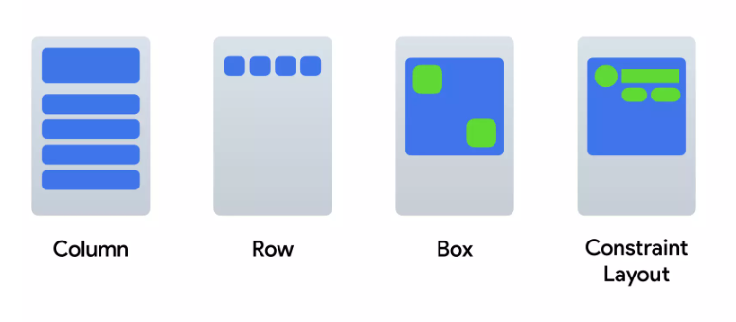
Layouts

Slide 12
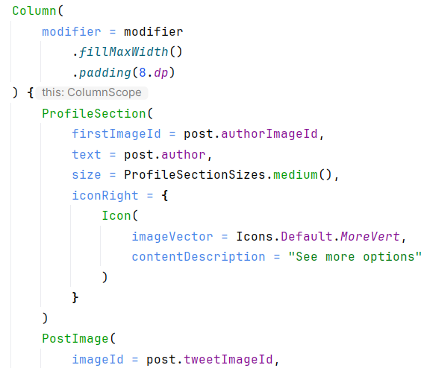
Struktura Jetpack Compose-a - Layouts
Column – za slaganje UI elemenata u vertikalnom pravcu. Ova funkcija postavlja svu decu-elemente direktno jedno ispod drugog, bez prostora između njih. Koristi se sa anotacijom Column().

Slide 13
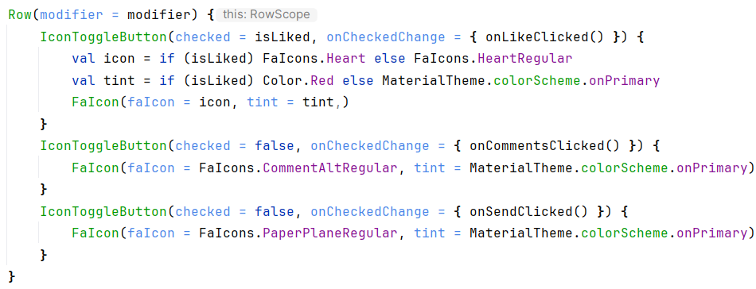
Struktura Jetpack Compose-a - Layouts
Row - ekvivalent Column funkciji, ali postavlja decu-elemente u horizontalnom pravcu, jedno pored drugog, takođe bez prostora između njih. Ova funkcija se koristi sa anotacijom Row().

Slide 14
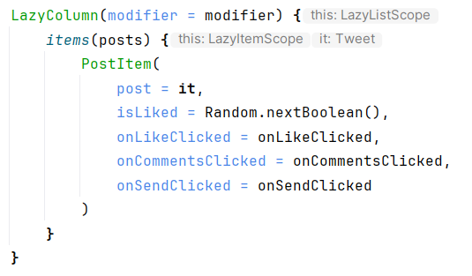
Struktura Jetpack Compose-a - Layouts
Box - za pozicioniranje elemenata jednog preko drugog. Deca-elementi unutar Box-a su pozicionirana relativno prema njegovim ivicama. Box() omogućava slaganje elemenata koji se preklapaju u redosledu kojim su navedeni.
Lazy Column/Lazy Row - Optimizovane verzije za prikaz velikih lista elemenata.

Slide 15
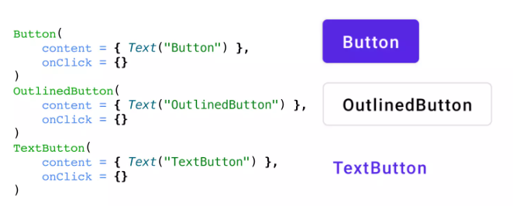
Struktura Jetpack Compose-a
Button komponenta - omogućava kreiranje dugmadi sa opcijama za rukovanje klikovima. Button može obuhvatiti različite UI komponente unutar sebe (npr. Text, ikone itd.), što ga čini fleksibilnim za različite scenarije.
Spacer - za dodavanje prostora između dva UI elementa. To je prazna kutija koja može imati određenu visinu i širinu, što omogućava precizno pozicioniranje elemenata. Spacer funkcija je anotirana sa Spacer().

Slide 16
Struktura Jetpack Compose-a
Vertikalno skrolovanje - Kada UI elementi ne mogu stati u visinu ekrana, potrebno je koristiti skrolujući prikaz. VerticalScroll omogućava vertikalno skrolovanje UI elemenata, dok se sadržaj unutar njega iscrtava u okviru njegovih granica. Ova funkcija se koristi sa VerticalScroll() anotacijom.
Padding funkcija - za dodavanje dodatnog prostora oko određenog UI elementa, u skladu sa potrebama aplikacije. Ova funkcija dodaje bele margine oko komponente i koristi se sa Padding() anotacijom.

Slide 17
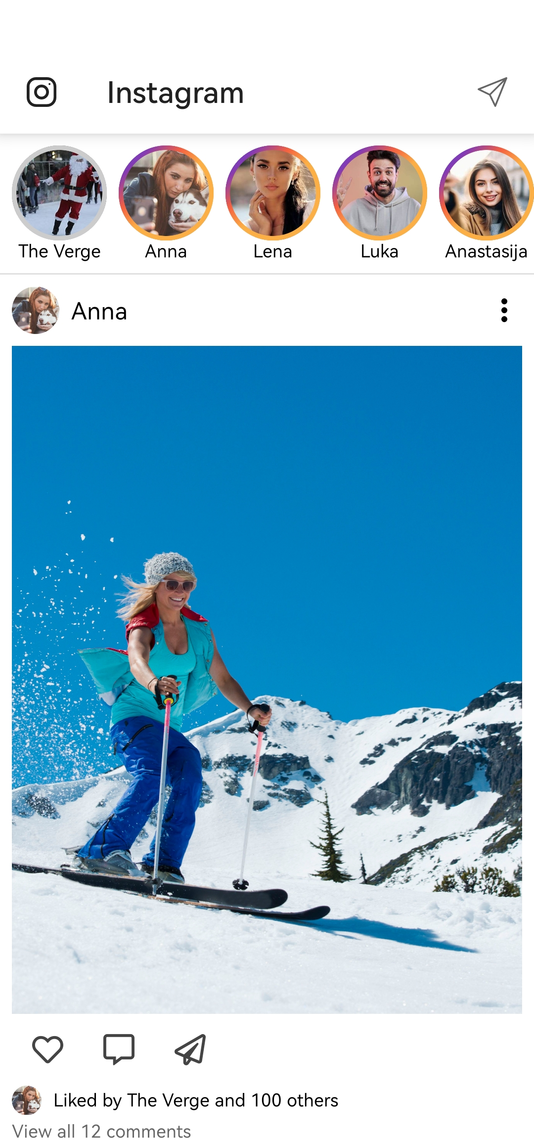
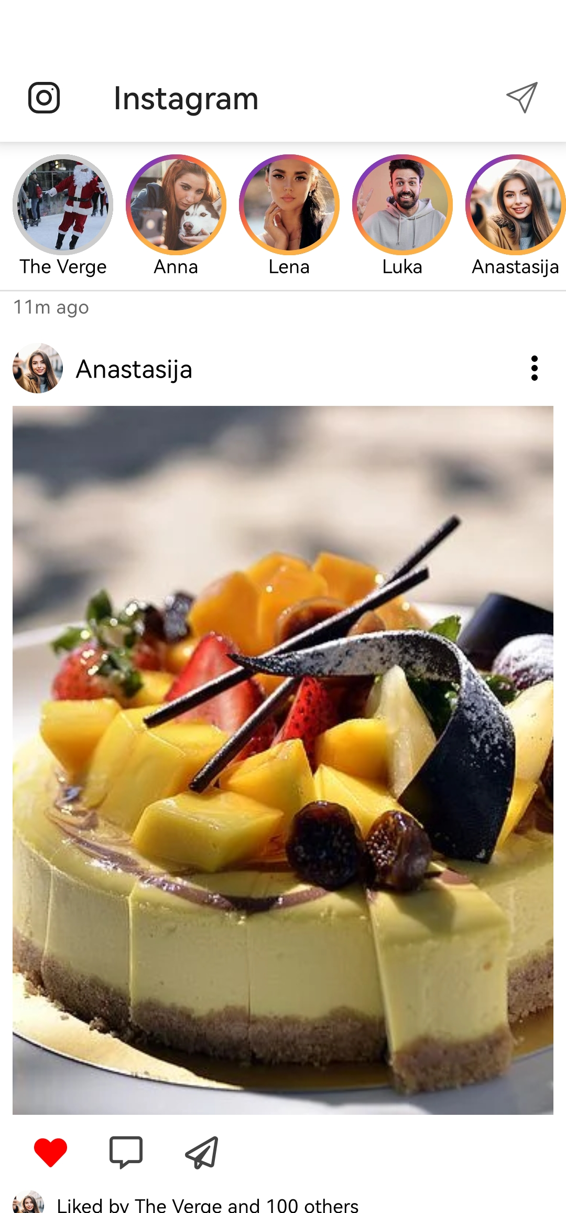

Instagram demo app

Slide 18

Demonstracija Proizvoda

Slide 19
Primeri iz stvarnog sveta
Jetpack Compose je brzo usvojen od strane mnogih timova i kompanija zbog svojih prednosti u razvoju Android aplikacija.
Airbnb koristi Jetpack Compose za razvoj prilagođenih komponenti korisničkog interfejsa, kao što su kartice za pretragu i rezervaciju.
X je ga usvojio za pojednostavljenje rada na korisničkom interfejsu aplikacije, posebno na novim funkcijama i eksperimentalnim funkcionalnostima.
Lyft koristi Jetpack Compose za kreiranje brzih i responzivnih korisničkih interfejsa, posebno za prikaz podataka uživo, kao što su mape i statusi vožnje.

Slide 20
Prednosti
Deklarativan: Potpuno je deklarativan, što znači da možete opisati svoje UI komponente pozivanjem unapred definisanih funkcija.
Kompatibilan: Lako je kompatibilan sa postojećim prikazima (views) prisutnim u Androidu.
Povećava brzinu razvoja: Prethodno su programeri morali da rade i na XML datoteci i na Kotlin datoteci. Međutim, uz pomoć Jetpack Compose-a ovo postaje jednostavnije jer programeri sada rade samo na Kotlin datotekama, što povećava brzinu razvoja.
Brži razvoj: Uz Live Preview i Hot Reloading možete videti promene u interfejsu u realnom vremenu bez potrebe za ponovnim pokretanjem.
Lak za održavanje: Pošto je celokupna baza koda aplikacije prisutna u jednoj datoteci, postaje lakše upravljati i održavati kod aplikacije.
Napisan u Kotlinu: Aplikacije napisane koristeći Jetpack Compose koriste 100% Kotlin programski jezik.

Slide 21
Nedostaci i ograničenja
Starije aplikacije s XML-om zahtevaju migraciju
Jetpack Compose omogućava postepenu integraciju, pa timovi mogu koristiti obe tehnologije dok ne završe prelazak.
Veća potrošnja memorije na starijim uređajima
U nekim slučajevima, Jetpack Compose aplikacije mogu trošiti više memorije nego aplikacije bazirane na XML-u, što može biti problematično za starije uređaje s ograničenim resursima.
Deklarativni pristup može biti izazovan za developere koji su navikli na tradicionalne imperative metode.

Slide 22

Zaključak
Jetpack Compose nije samo alat – to je filozofija razvoja koja čini proces jednostavnijim, bržim i zabavnijim.
Jetpack Compose postavlja standard za budućnost Android razvoja, omogućavajući efikasniji rad i bolje korisničko iskustvo. Pozivam vas da ga isprobate i istražite kako može unaprediti vaše projekte.

Slide 23
HVALA NA PAŽNJI!

